Slide 1
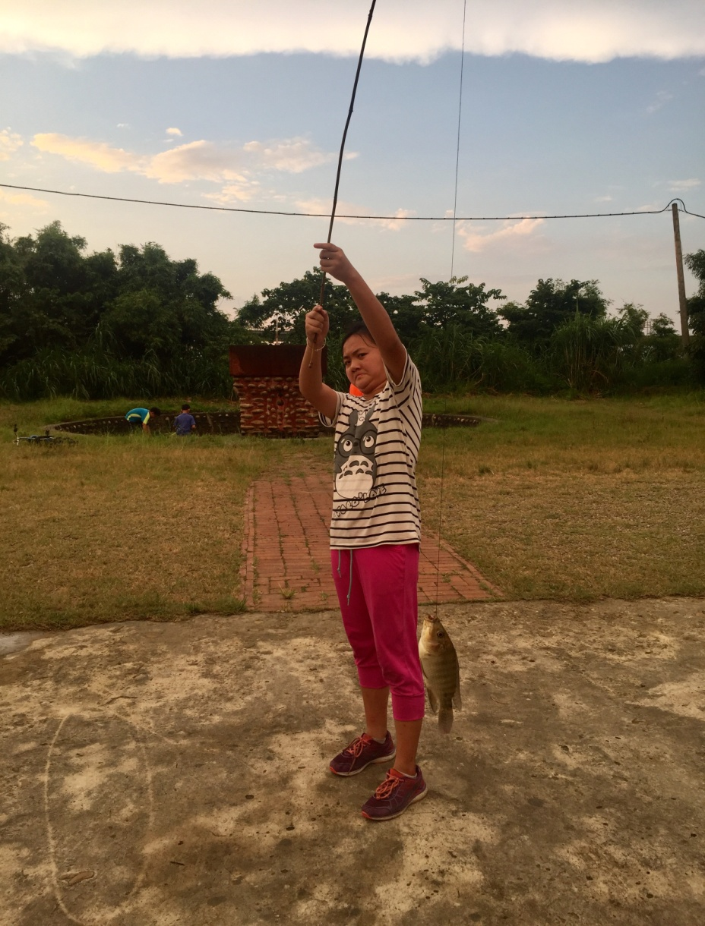
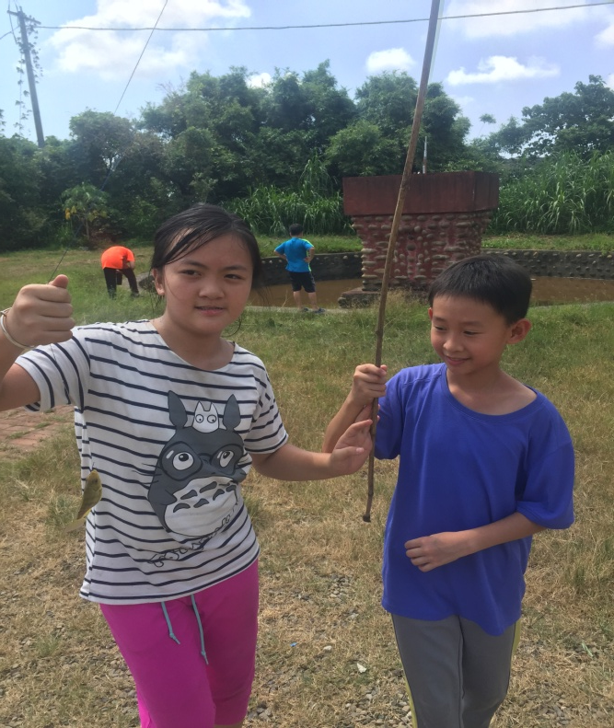
輕鬆fun暑假
60717
蔡昀樺

Slide 2
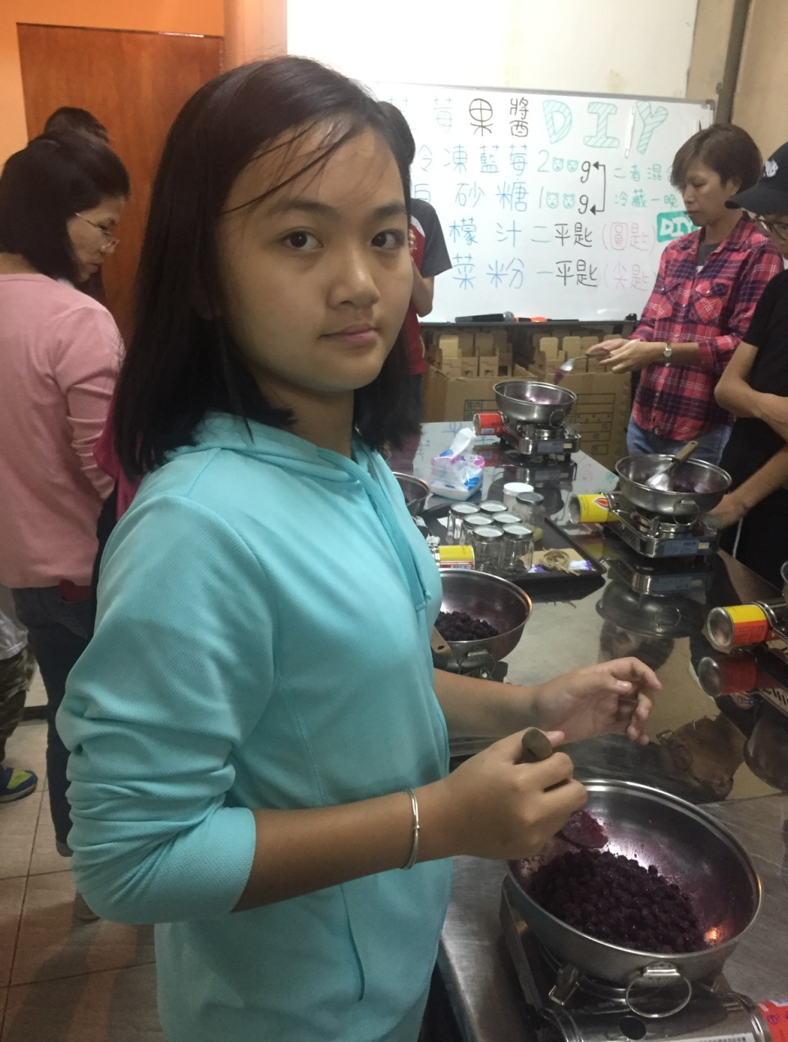
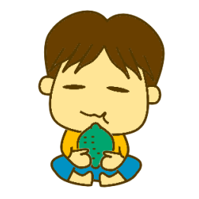
觀霧3日遊
這是我在做藍莓醬的時候

Slide 3
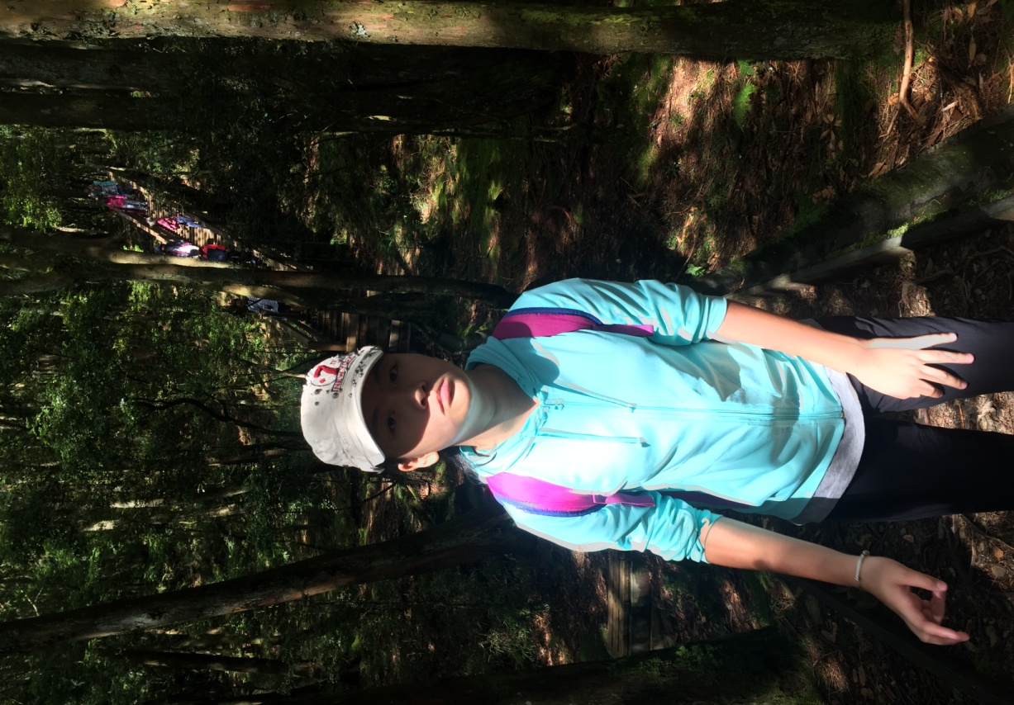
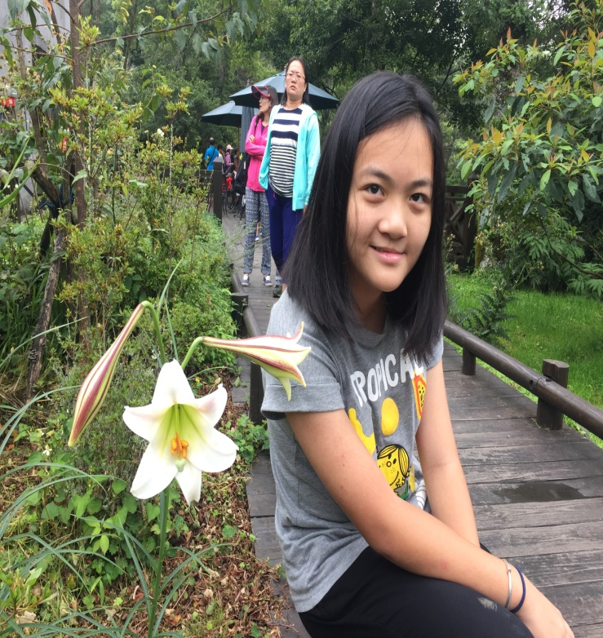
觀霧3日遊 --- 巨木群步道
這是我在爬巨木群步道，好喘喔!

Slide 4
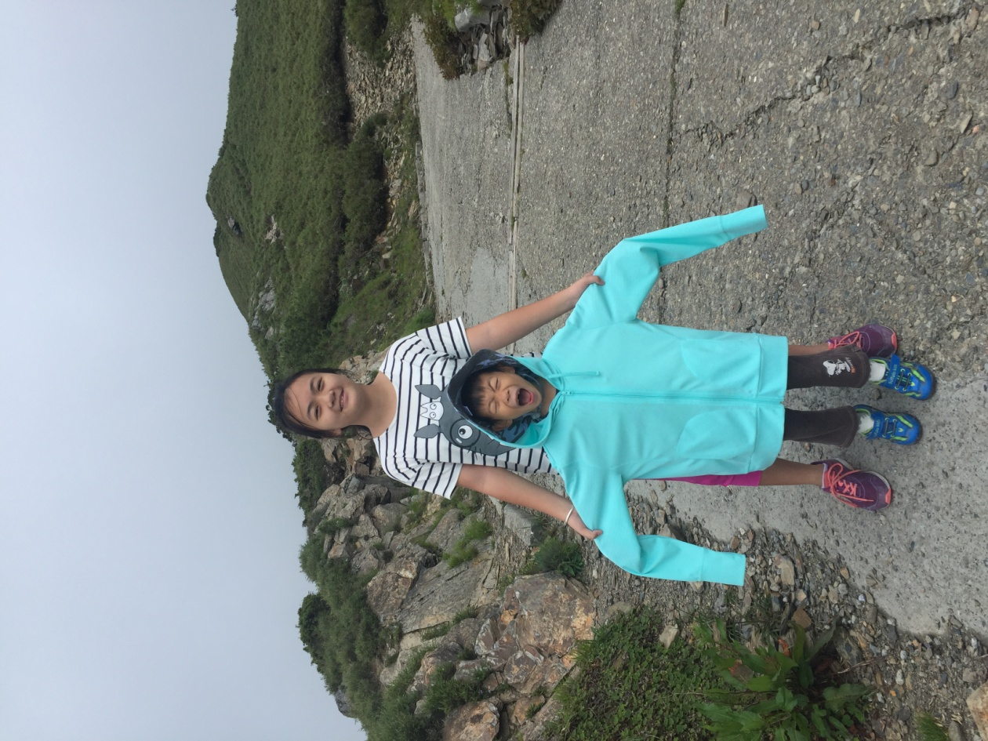
合歡山1日遊
這是我借施小弟穿我的外套，它變成了小鬼了

Slide 5
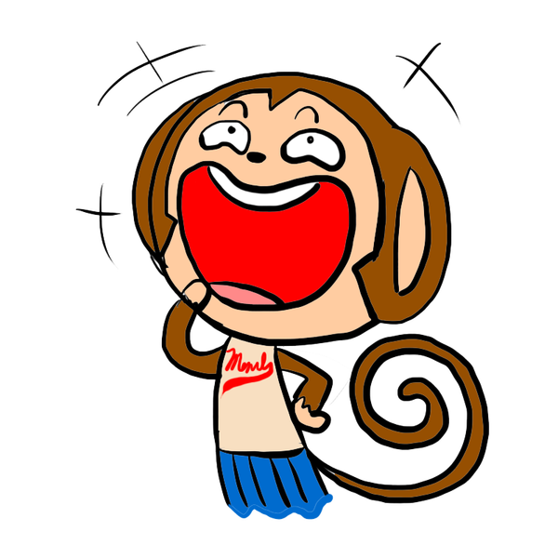
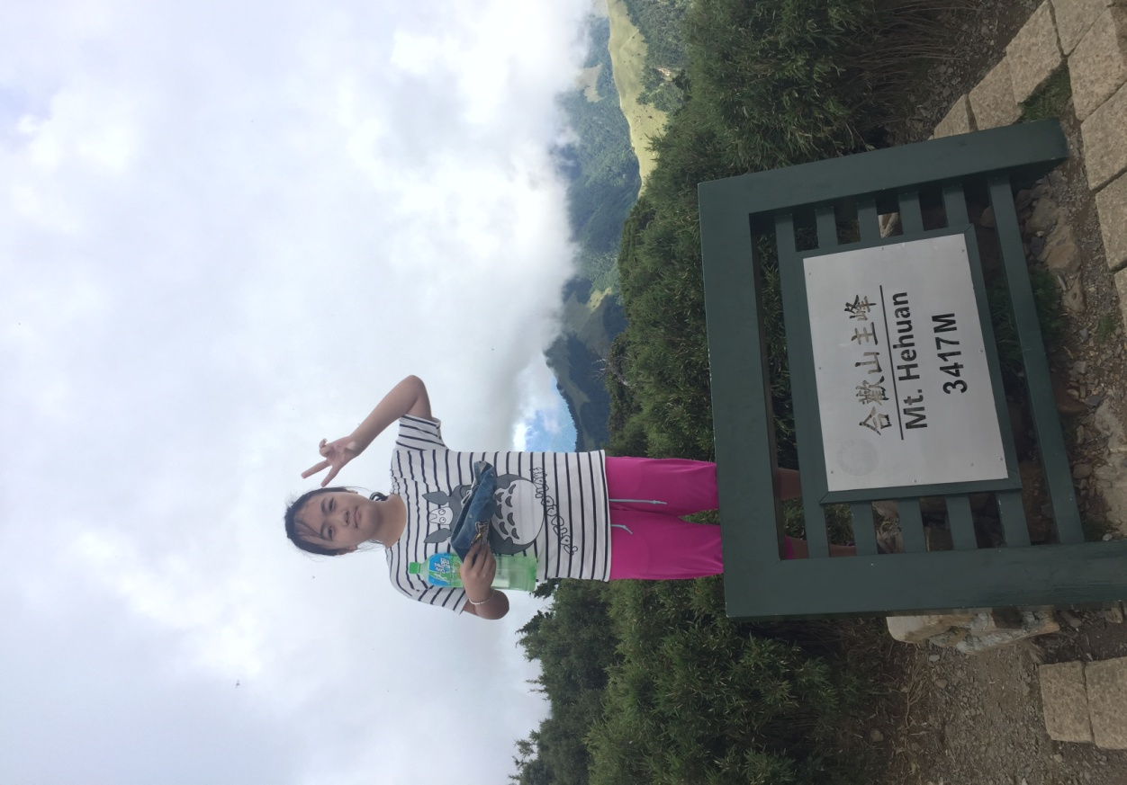
合歡山1日遊
這是我已經爬到山頂的得意表情
哈哈!

Slide 6
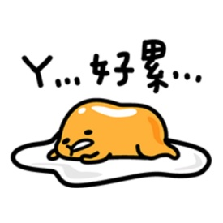
日本7日遊 ---東京
走一天了，害得我攤軟在飯店的沙發上

Slide 7
日本7日遊 --- 輕井澤
這是我在日本輕井澤的火車站前拍的

Slide 8
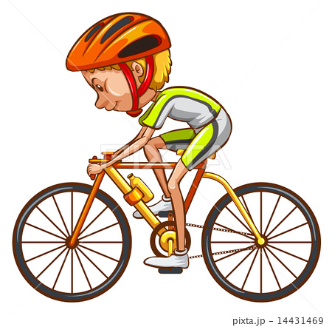
日本7日遊 --- 輕井澤
這是我在騎電動腳踏車，超涼der

Slide 9
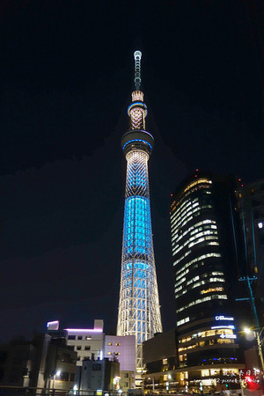
日本的最後一日---晴空塔
這是我和媽媽在晴空塔前的合影，很美吧!

Slide 10
心得感想
今年暑假我去了很多地方，觀霧是我覺得最有特色的地方，那裡非常美，你在山上可看到高山的花，開的美不勝收，在那裡的空氣非常的新鮮，而且空氣中還帶一點濕氣，非常舒服是個避暑勝地，但一定要帶外套因為那裡只有10~15度而已，很冷der!晚上時可看到一片星空，好美呀!如果你喜歡拍照的話那裡就是你的天堂!希望下個暑假可以再來這個避暑勝地!

